Slide 1


Slide 2
محل درج لوگو یا اِلِمان کسب و کار
محل درج عنوان طرح پیشنهادی یا موضوع ارائه
محل درج نام تهیه کننده یا ارائه دهنده
محل درج تاریخ تهیه

Slide 3
اسلاید معرفی کلی استارتاپ (ایده)
در این اسلاید باید پیچ دِک را معرفی کنید.
در این اسلاید تفسیر کنید که به‎صورت کلی چه می‎خواهید انجام دهید.
اینجا فرصت خوبی برای معرفی محصول و کسب و کار مرتبط با آن دارید.
اشاره به چشم‌انداز محصول هم می‌تواند مفید باشد.
ایده محوری محصول را تشریح کنید.

Slide 4
اسلاید معرفی مشکل
گفتگو راجع به کسب و کار با مشکلی که مخاطب هدف با آن مواجه است؛ شروع می‌شود.
این اطلاعات نشان می‌دهد که بازار چقدر به محصول پیشنهادی نیاز دارد.
مخاطب هدف با چه مشکل یا مشکلاتی مواجه است؟

Slide 5
اسلاید معرفی راهکار
در این اسلاید باید راهکار یا راه‎حلی که توسعه داده‎اید را معرفی کنید.
پس از شناسایی مشکل راه‎حل خود را توضیح دهید، راه‎حل باید کاملاً واضح و مختصر باشد.
بیان مسأله کمک می‌کند تا راه‎حل خود را بر حل آن متمرکز کنید.
به‎صورت مشـروح بیان نمائید که چطور می‌خواهید مشکل را برطرف کنید.
توضیح دهید که راهکار پیشنهادی چه تغییری در تجربه کاربران ایجاد می‌کند.
توضیح دهید که راهکار پیشنهادی چگونه مشکلات بازار هدف را برطرف می‌کند.

Slide 6
اسلاید پیش‎بینی مالی
در این اسلاید باید مختصراً تجزیه و تحلیل هزینه‎ها و درآمدها را ارائه کنید.
اعداد و ارقام دارای منبع (می‎توان استدلال پیشنهاد دهنده را جایگزین نمود.) ارائه نمائید.
از تصائیر و نمودارهای گرافیکی بهره‎برداری کنید.
پیش‌بینی 2، 5 و 10 ساله از درآمدها به‎تفکیک هر سال چقدر است؟
پیش‌بینی 2، 5 و 10 ساله از هزینه‌ها به‎تفکیک هر سال چقدر است؟

Slide 7
اسلاید معرفی بازار(های) هدف
بازار هدف گروهی از افراد هستند که ویژگی‌هایی مشترک دارند.
هر محصولی برای بازار هدفی خاص توسعه پیدا می‌کند. در این اسلاید باید بازار هدف کسب و کار و محصولات را معرفی کنید. باید بازار هدف را به گروه‌های کوچک تقسیم کنید و هر بخش را مختصراً توصیف نمائید.
در مورد بخش‌های بازاری که هدف آن هستید، تعداد افراد در هر بخش و کل مبلغی که درحال حاضر خرج می‌کنند با ذکر اعداد مربوطه تفسیری ارائه نمائید.
توضیح دهید که چطور به مشتریان و نقاط کلیدی دست پیدا خواهید نمود.
روش بازاریابی و فروش مدنظر را شرح دهید.
از شرایط محیطی بازار و روندهای حاکم بر آن بگوئید. از اندازه بازار هدف و فرصت‌های موجود در آن نیز مختصری توضیح دهید.

Slide 8
اسلاید معرفی رقبا
در این اسلاید باید نشان دهید که چرا بهتر از دیگران هستید.
رقبا را معرفی و با استفاده از انواع نمودارها مقایسه کنید.
ویژگی‌های منحصربه‎فرد محصول را بیان کنید.
توضیح دهید که رقبای شاخصی که شناسایی کرده‌اید چه ویژگی‎هایی دارند.
چه ویژگی‌هایی را بهتر از رقبا ارائه می‌دهید؟
در ارائه کدام ویژگی یا ویژگی‎ها نسبت به رقبا ضعف دارید؟

Slide 9
اسلاید معرفی نقشه راه
ارائه تصویری واقع‌بینانه از آینده محصول و ارزش ایده
تا ۲ سال آینده مشغول چه فعالیت‌هایی خواهید بود؟
در این مدت چه دستآوردهایی خواهید داشت؟

Slide 10
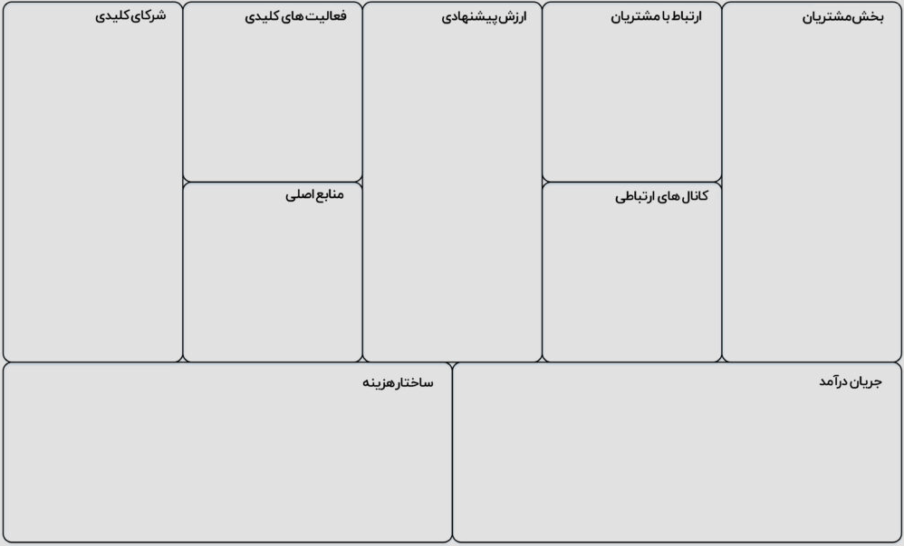
اسلاید معرفی مدل کسب و کار
مدل کسب و کار خیلی خلاصه بیان می‌کند که کسب‌وکار حول ایده‌تان چطور کار می‌کند
ارزش پیشنهادی یکتای محصول چیست؟
چه راه‌های درآمدی برای محصول پیش‌بینی کرده‌اید؟
ساختار هزینه‌ها به چه شکل است؟
برای تشریح مدل کسب و کار می‎توانید از بوم مدل کسب و کار استفاده کنید.

Slide 11
اسلاید معرفی تیم
معرفی هیأت مدیره و یا تیم کسب و کار
افراد کلیدی تیم چه مهارت‌ها و تجربه‌هایی دارند؟
چطور می‌توان از داشته‌های تیم جهت اجرای موفقیت‌آمیز ایده استفاده نمود؟

Slide 12
آزاد
هر موضوع دیگری که جهت ارائه مناسب می‎دانید و در سایر الایدها وجود نداشت.
1-
2-
.
.
.
n-

Slide 13
پایان
باتشکر از توجه شما
ارائه راه‎های ارتباطی
(تلفن، ایمیل و امثالهم)

